Slide 1

METODOLOGI PENELITIAN Semester Ganjil 2023-2024 MP-05 Proposal Tugas Akhir
Program Studi S-1 Teknik Informatika
FMIPA Universitas Padjadjaran

Slide 2
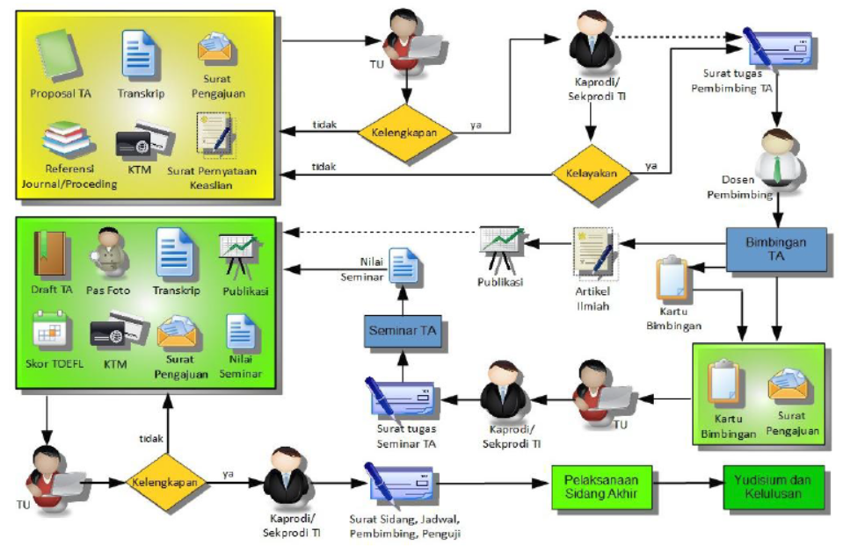
Pengantar
Salah satu syarat dalam mekanisme pengajuan skripsi

Slide 3
Tinjauan Ulang Tentang Skripsi Sumber : Pedoman Akademik Teknik Informatika tahun 2017-2018
Skripsi merupakan karya tulis ilmiah hasil penelitian dan/atau percobaan yang disusun oleh mahasiswa di bawah bimbingan dosen pembimbing dan dipertanggung-jawabkan dalam suatu Sidang Ujian Akhir Program untuk memenuhi persyaratan memperoleh derajat kesarjanaan strata satu (S1).
Skripsi mahasiswa Program Studi Teknik Informatika memiliki bobot 6 SKS + Seminar TA 1 SKS = 7 SKS.
Bidang ilmu yang dapat dipilih sebagai topik skripsi sesuai dengan peminatan pada Program Studi Teknik Informatika FMIPA Unpad yaitu ilmu komputasi dan metode numerik, sistem informasi dan rekayasa perangkat lunak, sistem cerdas dan sistem grafika dan jaringan komputer dan komunikasi data.
Skripsi untuk S1 tidak perlu ide baru (walau ide baru tidak dilarang, tetapi tidak harus) dan tidak diharuskan ada analisis yang mendalam. Selama ada desain hardware/software, ada prototipe hardware/software, ada pengujian (testing), dan ada kesimpulan.
Skripsi juga dapat berupa implementasi dari suatu kajian peneliti lain yang dituangkan dalam jurnal/proseding ilmiah yang masih dalam bentuk kajian konsep/teori.

Slide 4
Tinjauan Ulang Tentang Skripsi Sumber : Pedoman Akademik Teknik Informatika thahun 2017-2018
Skripsi merupakan karya tulis ilmiah hasil penelitian dan/atau percobaan yang disusun oleh mahasiswa di bawah bimbingan dosen pembimbing dan dipertanggung-jawabkan dalam suatu Sidang Ujian Akhir Program untuk memenuhi persyaratan memperoleh derajat kesarjanaan strata satu (S1).
Skripsi mahasiswa Program Studi Teknik Informatika memiliki bobot 6 SKS + Seminar TA 1 SKS = 7 SKS.
Bidang ilmu yang dapat dipilih sebagai topik skripsi sesuai dengan peminatan pada Program Studi Teknik Informatika FMIPA Unpad yaitu ilmu komputasi dan metode numerik, sistem informasi dan rekayasa perangkat lunak, sistem cerdas dan sistem grafika dan jaringan komputer dan komunikasi data.
Skripsi untuk S1 tidak perlu ide baru (walau ide baru tidak dilarang, tetapi tidak harus) dan tidak diharuskan ada analisis yang mendalam. Selama ada desain hardware/software, ada prototipe hardware/software, ada pengujian (testing), dan ada kesimpulan.
Skripsi juga dapat berupa implementasi dari suatu kajian peneliti lain yang dituangkan dalam jurnal/proseding ilmiah yang masih dalam bentuk kajian konsep/teori.

Slide 5

Rujukan
KEPUTUSAN REKTOR UNIVERSITAS PADJADJARAN Nomor : 391/H6.1/KEP/PP/2011
BAB I PENDAHULUAN
BAB II PERSYARATAN AKADEMIK, ADMINISTRATIF, DAN PEMBIMBING
BAB III PROSEDUR PENYUSUNAN SKRIPSI
BAB IV SISTEMATIKA PENULISAN SKRIPSI
BAB V EVALUASI SKRIPSI
BAB VI DOKUMENTASI
BAB VII SANKSI
BAB VIII CARA PENULISAN SKRIPSI

Slide 6
Prosedur Tugas Akhir : Persyaratan
Memiliki kartu mahasiswa yang berlaku untuk semester bersangkutan dan mencantumkan dalam kartu rencana studi mahasiswa.
Telah menyelesaikan 80 % (115 sks) dari beban kumulatif studi 144 sks, dibuktikan dengan transkrip akademik.
Mengajukan proposal TA dilengkapi referensi jurnal ilmiah atau proseding nasional/internasional yang diterbitkan 4 tahun terakhir minimal 2 buah dan mencantumkan jadwal kegiatan TA dari mulai pengajuan sampai sidang akhir (Disarankan untuk konsultasi dengan calon dosen pembimbing)
Mengisi formulir pengajuan TA dan membuat surat pernyataan kesanggupan menyelesaikan TA dalam waktu 1 semeter.
Mengisi pernyataan bahwa TA belum pernah dikerjakan/diteliti oleh mahasiswa atau peneliti lain baik dalam bentuk skripsi, disertasi, tesis, jurnal maupun proseding.
Telah menempuh mata kuliah Metoda Penelitian

Slide 7
Plagiarisme (Permendiknas 17 2010)
Plagiarisme atau sering disebut plagiat adalah penjiplakan atau pengambilan karangan, pendapat, dan sebagainya dari orang lain dan menjadikannya seolah karangan dan pendapat sendiri. Plagiat dapat dianggap sebagai tindak pidana karena mencuri hak cipta orang lain. Di dunia pendidikan, pelaku plagiarisme dapat mendapat hukuman berat seperti dikeluarkan dari sekolah/universitas. Pelaku plagiat disebut sebagai plagiator.
Tindakan plagiarisme:
Mengakui tulisan orang lain sebagai tulisan sendiri,
Mengakui gagasan orang lain sebagai pemikiran sendiri
Mengakui temuan orang lain sebagai kepunyaan sendiri
Mengakui karya kelompok sebagai kepunyaan atau hasil sendiri,
Menyajikan tulisan yang sama dalam kesempatan yang berbeda tanpa menyebutkan asal-usulnya
Meringkas dan memparafrasekan (mengutip tak langsung) tanpa menyebutkan sumbernya, dan
Meringkas dan memparafrasekan dengan menyebut sumbernya, tetapi rangkaian kalimat dan pilihan katanya masih terlalu sama dengan sumbernya.
Yang digolongkan sebagai plagiarisme:
menggunakan tulisan orang lain secara mentah, tanpa memberikan tanda jelas (misalnya dengan menggunakan tanda kutip atau blok alinea yang berbeda) bahwa teks tersebut diambil persis dari tulisan lain
mengambil gagasan orang lain tanpa memberikan anotasi yang cukup tentang sumbernya
Yang tidak tergolong plagiarisme:
menggunakan informasi yang berupa fakta umum.
menuliskan kembali (dengan mengubah kalimat atau parafrase) opini orang lain dengan memberikan sumber jelas.
mengutip secukupnya tulisan orang lain dengan memberikan tanda batas jelas bagian kutipan dan menuliskan sumbernya.

Slide 8
Prosedur Tugas Akhir : Bimbingan
Persyaratan Pembimbing sesuai Buku Pedoman Penulisan TA Universitas
Penugasan pembimbing TA ditentukan oleh Kaprodi/Sekprodi Teknik Informatika yang dinyatakan dalam bentuk surat tugas pembimbing, mahasiswa boleh mengusulkan calon pembimbing.
Menyerahkan surat tugas bimbingan kepada dosen pembimbing dan menentukan jadwal bimbingan.
Melaksanakan bimbingan TA dan mengisi kartu bimbingan tugas akhir, minimal 8 kali pertemuan untuk masing-masing pembimbing.
Teknis bimbingan tugas akhir diserahkan sepenuhnya kepada mahasiswa dan pembimbing

Slide 9
Prosedur Tugas Akhir : Sidang Akhir
Telah menyelesaikan beban studi 138 sks tanpa nilai E dan seminar TA, dibuktikan dengan transkrip akademik dan nilai seminar TA yang sudah disahkan oleh Ketua/Sekretaris Program Studi Teknik Informatika Unpad.
Menyerahkan draft tugas akhir hasil seminar TA ke Bagian TU program studi sebanyak 4 eksemplar (hardcopy dan softcopy) .
Telah mempublikasikan artikel ilmiah/paper TA dalam kegiatan seminar, konferensi, proceding, jurnal nasional/internasional dan/atau jurnal/bulletin Prodi Teknik Informatika Unpad, dibuktikan dengan melampirkan paper dan sertifikat/cover buku proceding/bulletin.
Memiliki skor TOEFL-Like minimal 475 dari lembaga yang diakui (Pusat Bahasa Fak. Ilmu Budaya Unpad, TBI, ELSI, ITB) dibuktikan dengan sertifikat hasil yang masih berlaku (2 tahun terakhir).
Menyerahkan pas foto hitam putih (memakai jas resmi dan dasi, tidak berkacamata, menghadap kedepan, tidak boleh mengkilap), ukuran 4 X 6 sebanyak 4 (empat) lembar dan ukuran 2x3 sebanyak 1 (satu) lembar.
Mengajukan formulir sidang akhir disertai surat persetujuan untuk sidang yang disetujui oleh dosen pembimbing.
Jadwal pelaksanaan sidang dan dosen penguji (3 dosen penguji) ditentukan oleh Kaprodi/sekprodi Teknik Informatika.
Melaksanakan sidang akhir sesuai dengan jadwal yang sudah ditentukan oleh Kaprodi/Sekprodi Teknik Informatika.
Dosen pembimbing dan penguji mengisi berita acara Sidang, memberikan rekomendasi/saran/ masukan thd draft TA, dan memberikan Nilai Sidang Akhir.
Penentuan Yudisum dan Kelulusan Calon Sarjana (S.Kom)

Slide 10
Prosedur Tugas Akhir : Seminar TA
Telah menyelesaikan bimbingan minimal 8 kali pertemuan untuk setiap pembimbing, dibuktikan dengan lembar bimbingan TA.
Mengajukan formulir pelaksanaan seminar TA yang telah disetujui oleh Dosen Pembimbing.
Surat Persetujuan dan Jadwal Seminar yang disetujui oleh Kaprodi/Sekprodi Teknik Informatika.
Melaksanakan seminar TA, dalam kegiatan seminar terbuka (boleh dihadiri oleh dosen dan mahasiswa)
Dosen pembimbing mengisi berita acara seminar dan memberikan nilai seminar serta catatan/rekomendasi/ saran dll dan harus ditindaklanjuti oleh mahasiswa

Slide 11
Proposal Tugas Akhir
referensi jurnal ilmiah atau proseding nasional/internasional yang diterbitkan 4 tahun terakhir minimal 2 buah
mencantumkan jadwal kegiatan TA dari mulai pengajuan sampai sidang akhir
disarankan untuk konsultasi dengan calon dosen pembimbing

Slide 12
Format Proposal Tugas Akhir
Halaman Judul
Kata Pengantar
Daftar Isi
Bab I Pendahuluan
Bab 2 Tinjauan Pustaka
Bab 3 Metode Penelitian
Bab 4 Jadwal Penelitian
Daftar Pustaka
Gunakan Fasilitas TOC di Word
Gunakan STYLE di Word
Gunakan Bibliografi Otomatis

Slide 13
Kuantifikasi Halaman Skripsi
Jumlah minimal 50 halaman (Bab 1 sd Bab 5)
Tiap bab minimal mengandung 2 sub bab
Tiap sub bab minimal mengandung 2 paragraph atau 2 sub sub bab yang lain
Tiap sub bab minimal mengandung 2 paragraf
Setiap paragraf minimal mengandung 2 kalimat

